Slide 1

設計模式
行為型模式

Slide 2
目錄
設計模式三大類
簡單工廠
工廠方法
抽象工廠
建造者
原型
單例

Slide 3
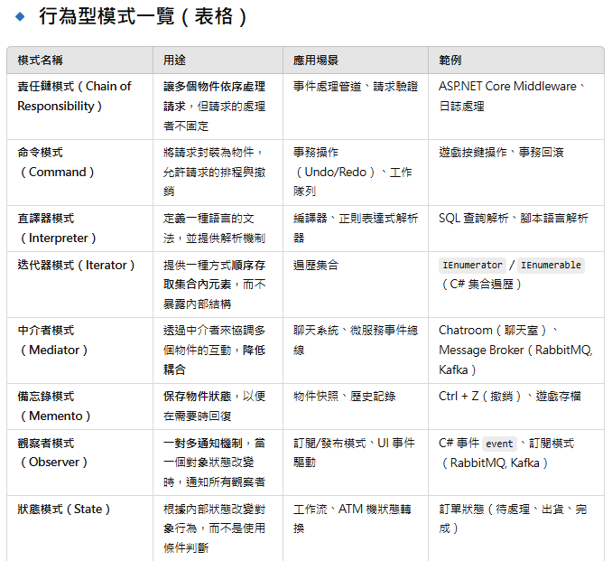
行為型模式

Slide 4

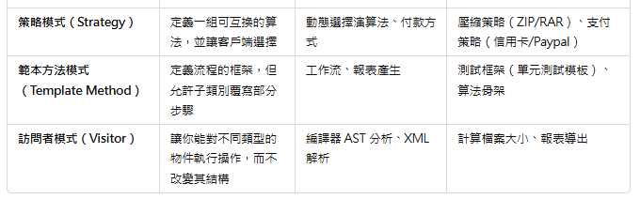
行為型模式

Slide 5
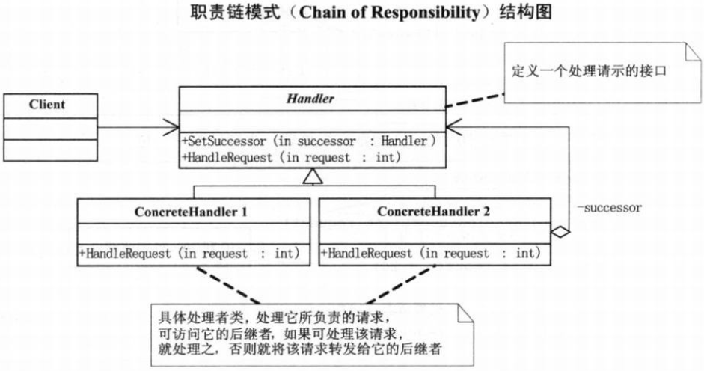
責任鏈模式（Chain of Responsibility） UML
做法 🔹 定
🔹 透

Slide 6
Code

Slide 7
Code

Slide 8
Code

Slide 9
使用時機

Slide 10
優缺點

Slide 11
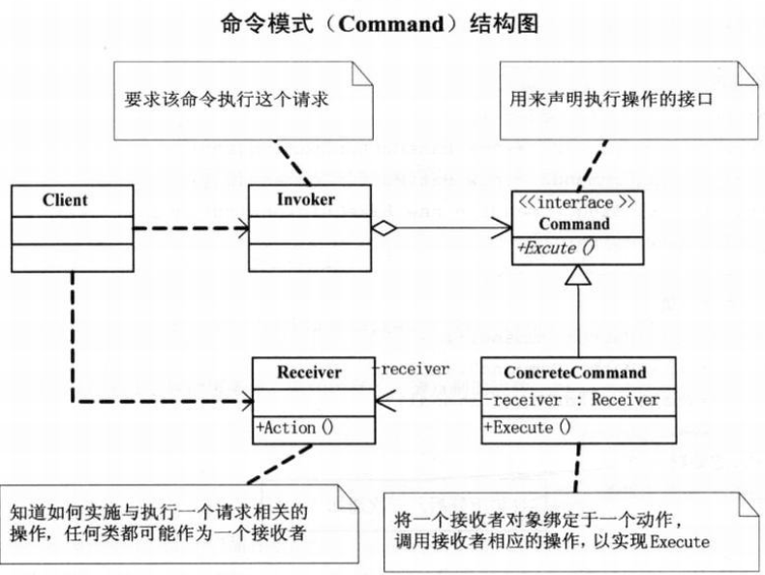
命令模式（Command） UML
做法 🔹 定
🔹 透

Slide 12
Code

Slide 13
Code

Slide 14
Code

Slide 15
使用時機

Slide 16
優缺點

Slide 17
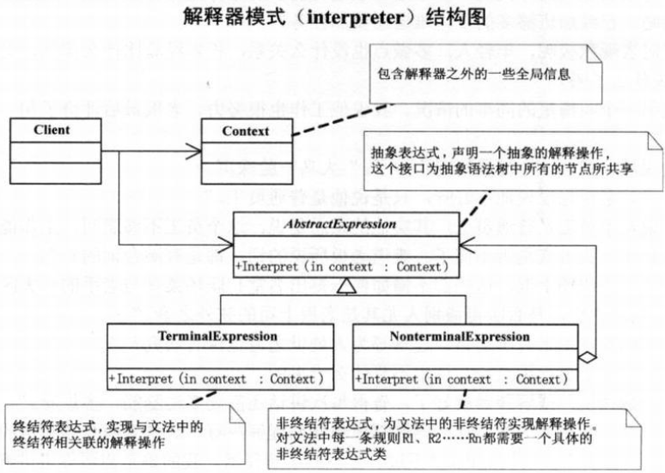
直譯器模式（Interpreter） UML
做法 🔹 定
🔹 透

Slide 18
Code

Slide 19
Code

Slide 20
Code

Slide 21
使用時機

Slide 22
優缺點

Slide 23
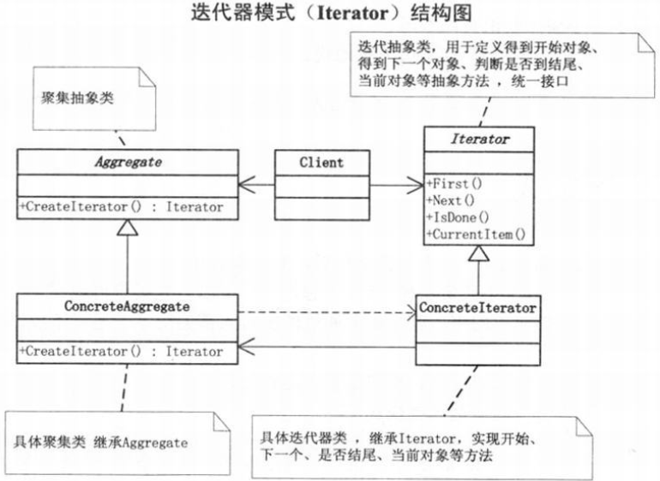
迭代器模式（Iterator）UML
做法 🔹 定
🔹 透

Slide 24
Code

Slide 25
Code

Slide 26
Code

Slide 27
使用時機

Slide 28
優缺點

Slide 29
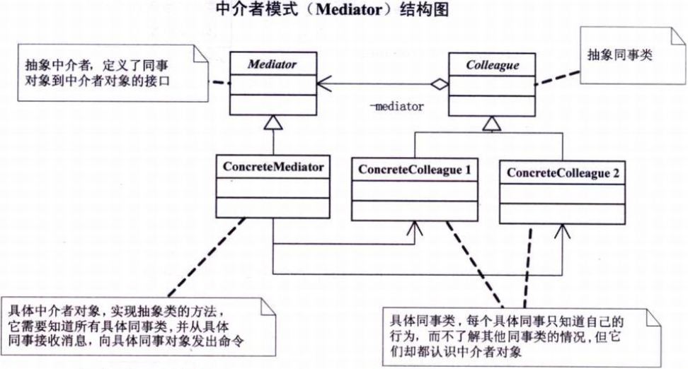
中介者模式（Mediator）UML
做法 🔹 定
🔹 透

Slide 30
Code

Slide 31
Code

Slide 32
Code

Slide 33
使用時機

Slide 34
優缺點

Slide 35
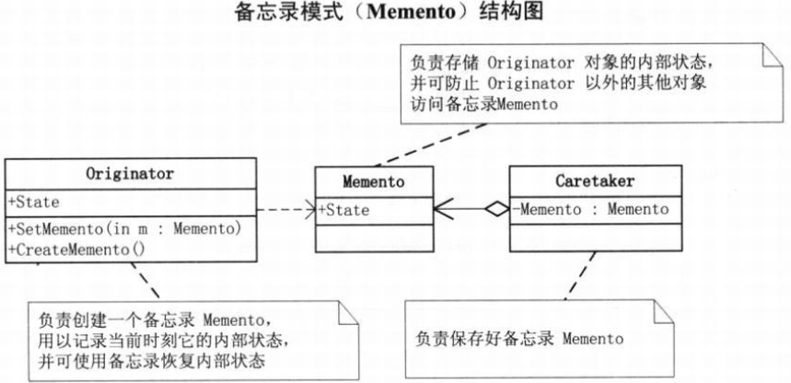
備忘錄模式（Memento）UML
做法 🔹 定
🔹 透

Slide 36
Code

Slide 37
Code

Slide 38
Code

Slide 39
使用時機

Slide 40
優缺點

Slide 41
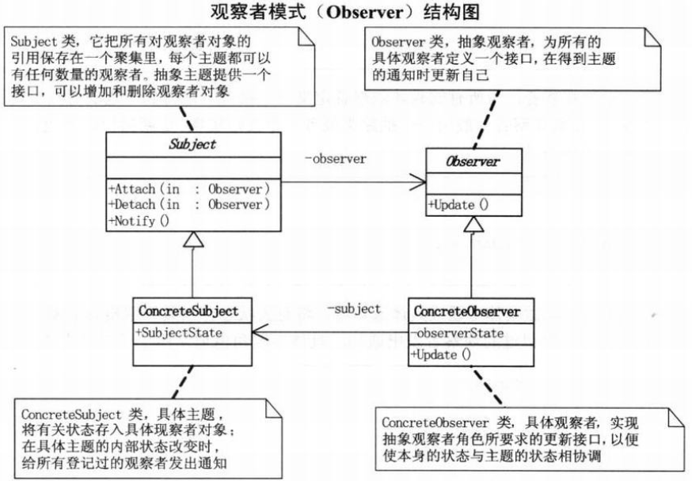
觀察者模式（Observer）UML
做法 🔹 定
🔹 透

Slide 42
Code

Slide 43
Code

Slide 44
Code

Slide 45
使用時機

Slide 46
優缺點

Slide 47
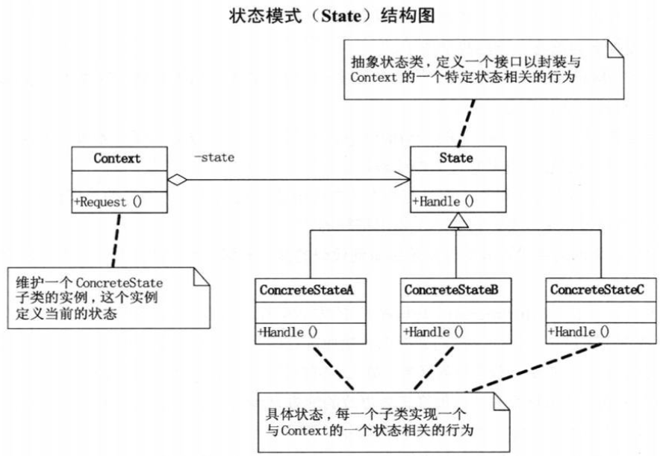
狀態模式（State）UML
做法 🔹 定
🔹 透

Slide 48
Code

Slide 49
Code

Slide 50
Code

Slide 51
使用時機

Slide 52
優缺點

Slide 53
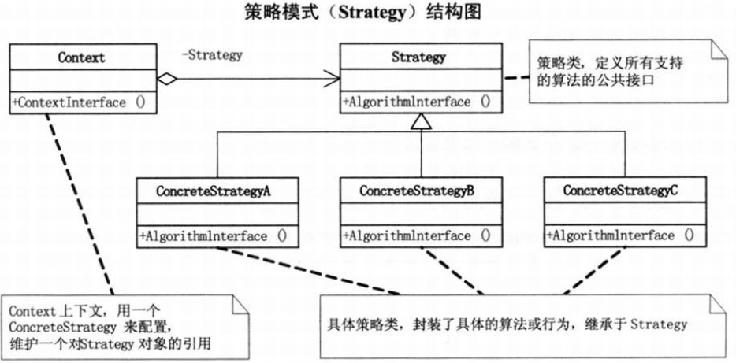
策略模式（Strategy）UML
做法 🔹 定
🔹 透

Slide 54
Code

Slide 55
Code

Slide 56
Code

Slide 57
使用時機

Slide 58
優缺點

Slide 59
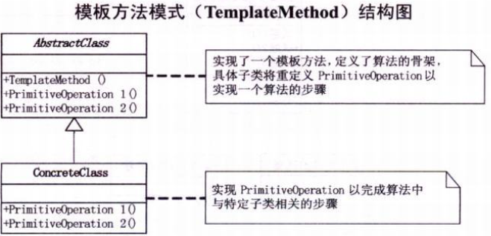
範本方法模式（Template Method）UML
做法 🔹 定
🔹 透

Slide 60
Code

Slide 61
Code

Slide 62
Code

Slide 63
使用時機

Slide 64
優缺點

Slide 65
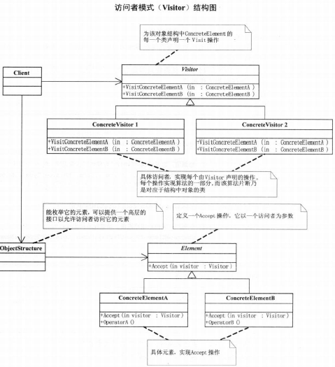
訪問者模式（Visitor）UML
做法 🔹 定
🔹 透

Slide 66
Code

Slide 67
Code

Slide 68
Code

Slide 69
使用時機

Slide 70
優缺點

Slide 71
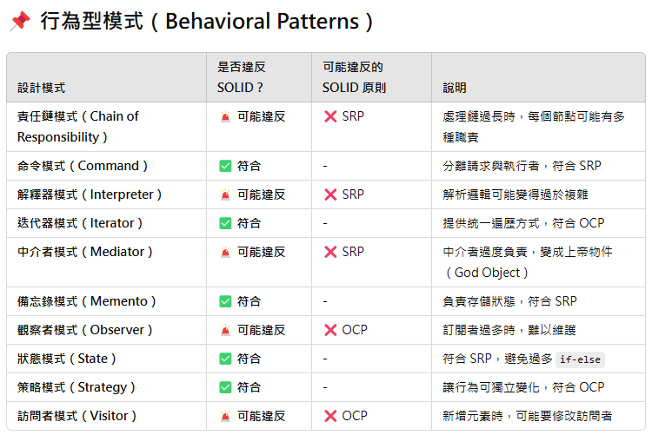
用SOLID比對

